Slide 1
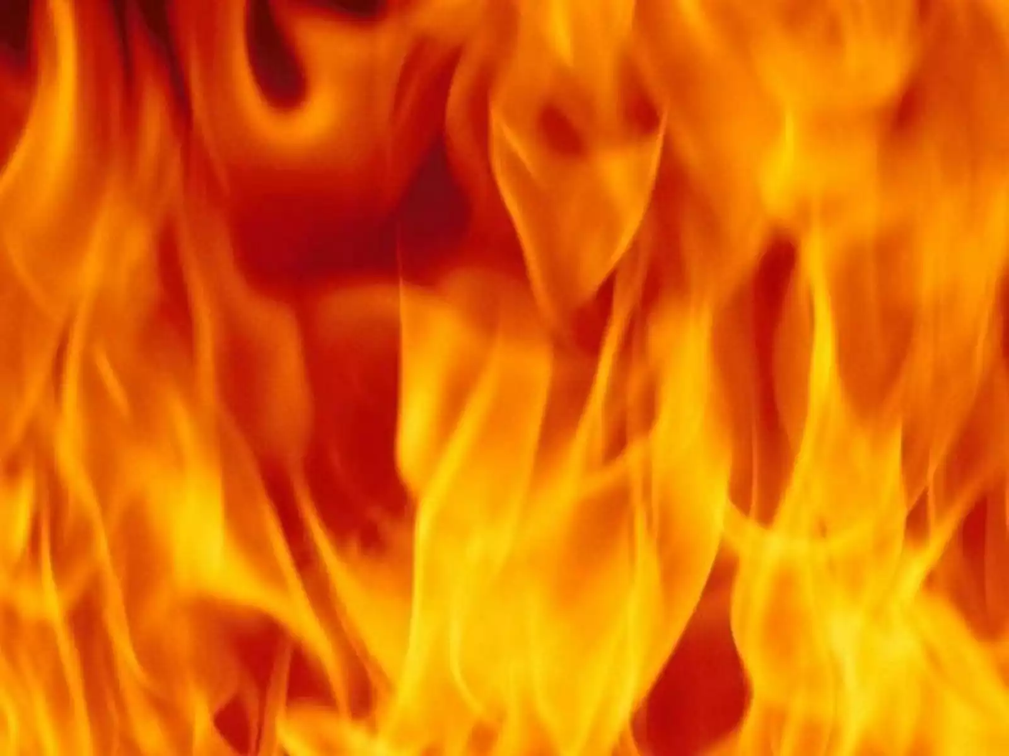
Викторина для старших дошкольников Запомнить твёрдо нужно нам – Пожар не возникает сам!
Муниципальное бюджетное дошкольное образовательное учреждение
«Детский сад №20 комбинированного вида «Кораблик»
Составила:
Егорова Оксана Юрьевна,
воспитатель высшей категории

Slide 2
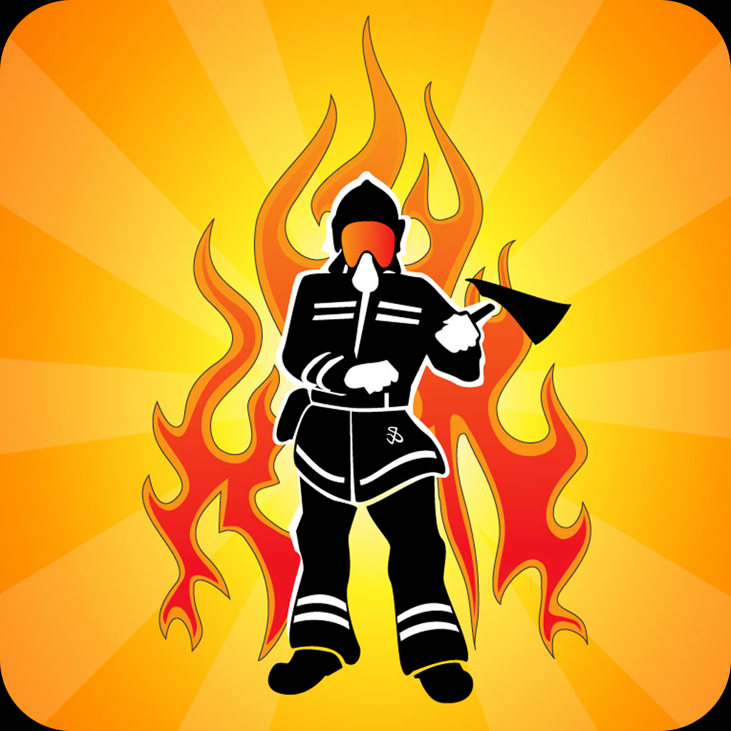
Прежде чем начать скажите, пожалуйста, как называется профессия людей, борющихся с огнем?
Пожарные

Slide 3
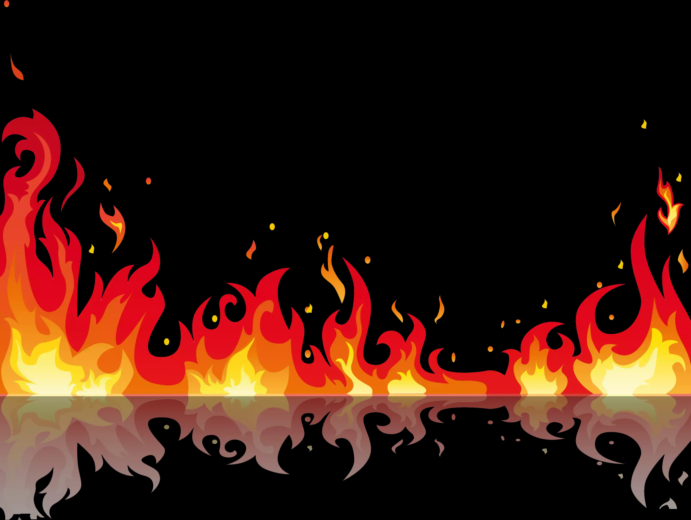
Как правильно вести себя во время пожара в квартире?
А. Попытаться самому потушить огонь.
Б. Позвонить по телефону «01» и вызвать пожарных.
В. Позвать на помощь соседей.
Правильный ответ – Б.

Slide 4
Как поступить, если младшие сестра и братья от страха перед огнем спрятались в шкаф, под кровать или под стол?
А. Вытащить их оттуда и вынести из квартиры.
Б. Позвать на помощь взрослых и вывести их на улицу.
В. Поскорей убежать из квартиры.
Правильный ответ – А или Б.

Slide 5
Что делать, если в квартире появился дым?
А. Обмотать лицо мокрой тканью и быстрее покинуть квартиру, стараясь не вдыхать глубоко, двигаться пригнувшись.
Б. Открыть окна и дверь, чтобы дым улетучился.
Правильный ответ – А.

Slide 6
Что надо делать, чтобы у вас в квартире никогда не возник пожар?
А. Соблюдать правила пожарной безопасности.
Б. Не пользоваться электроприборами.
В. Во всех комнатах поставить бочки с водой.
Правильный ответ – А.

Slide 7
Если у вас мелкое возгорание…
А. …надо спрятаться под кровать.
Б. …надо потушить подручными средствами (водой, мокрым покрывалом).
В. …надо убегать из дома.
Правильный ответ – Б.

Slide 8
Если загорелась одежда надо…
А. …бегать в горящей одежде, чтобы погасить пламя.
Б. …падать на пол и кататься.
Правильный ответ – Б.

Slide 9
Как называется шланг, который используют пожарные при тушении пожара
А. Пожарный шланг.
Б. Тушеный шланг.
В. Длинный рукав.
Правильный ответ – А.

Slide 10
Почему пожарных вызывают по телефону именно `01`?
А. `01` самый простой и короткий номер, его легко запомнить.
Б. Больше нет никаких цифр на телефоне.
В. Этот номер легко набрать даже в темноте и на ощупь.
Правильный ответ – А и В.

Slide 11
Почему пожарная машина красная?
А. Потому что так красиво.
Б. Красная, чтобы издалека было видно, что едет пожарный автомобиль, которому необходимо уступить дорогу.
В. Красный цвет - цвет огня.
Правильный ответ – Б и В.

Slide 12
Как одеваются пожарные?
А. Пожарные надевают брезентовый костюм. Он не горит, не намокает. Голову от ударов защищает каска, на руках рукавицы, на ногах сапоги.
Б. Надевают брюки, пиджак и галстук-бабочка.
В. Надевают спортивный костюм и бейсболку.
Правильный ответ – А.

Slide 13
Чем опасны пожары?
А. Некрасивый вид после пожара.
Б. При пожаре могут сгореть вещи, квартира и даже целый дом.
В. При пожаре могут погибнуть люди.
Правильный ответ – Б и В.

Slide 14
Чем еще опасен пожар, кроме огня?
А. Страшнее огня бывает дым. В задымленной комнате легко заблудиться и не найти выход. Трудно дышать.
Б. Очень жарко.
Правильный ответ – А.

Slide 15
Почему в старые времена пожар мог уничтожить целый город?
А. Не было пожарных машин.
Б. Раньше все дома строились из дерева, строили их близко друг к другу.
В. Не было телефонов.
Правильный ответ – Б.

Slide 16
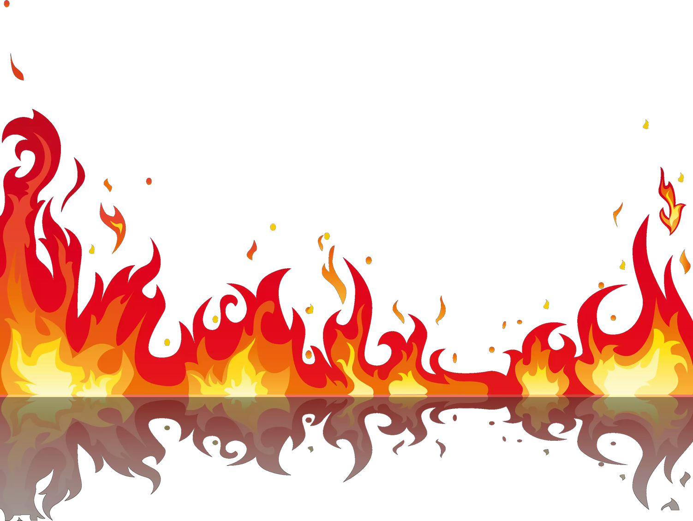
Чем можно тушить начинающийся пожар?
А. Огнетушителем.
Б. Водой.
В. Песком.
Г. Одеялом.
Все ответы правильные.

Slide 17
Почему опасно играть в доме со спичками и зажигалками?
А. Взрослые будут ругаться.
Б. Игры со спичками и зажигалками являются причиной пожара.
Правильный ответ – Б.

Slide 18
От чего бывают пожары?
А. Если не соблюдаются правила пожарной безопасности: оставляются без присмотра включенными телевизор, утюг, газовая плита и т.д.
Б. Если играть со спичками.
В. Шалить с огнем.
Все ответы правильные.

Slide 19
Что ты должен сообщить, вызывая пожарных?
А. Надо рассказать о своем здоровье.
Б. Необходимо сообщить свой точный адрес, фамилию, имя и что горит.
В. Необходимо сообщить ФИО родителей и место их работы.
Правильный ответ – Б.

Slide 20
Что надо делать, если в квартире много дыма?
А. Необходимо смочить водой одежду, покрыть голову мокрой салфеткой, дышать через намоченную ткань, продвигаться к выходу ползком.
Б. Взять полотенце и махать над головой.
В. Бегать и кричать «Фу, как дыма много!»
Правильный ответ – А.

Slide 21
Что вы станете делать, если увидели, что нижние этажи дома охвачены пламенем?
А. Смочить свою одежду и все вокруг себя, ждать помощи. Нельзя пытаться выбежать из дома, если живешь на верхних этажах. Пройдя два-три этажа, можно отравиться продуктами горения.
Б. Позвонить по телефону 02.
В. Позвонить по телефону 01.
Правильный ответ – А и В.

Slide 22
Может ли загореться искусственная елка?
А. Искусственная елка может загореться. Правда, искусственная елка разгорается не так быстро, как настоящая, но зато горящая пластмасса выделяет ядовитые вещества.
Б. Нет.
Правильный ответ – А.

Slide 23
В презентации использованы материалы с сайтов:
http://nsportal.ru

